Slide 1
空白演示
单击输入您的封面副标题

Slide 2
空白演示
单击输入您的封面副标题

Slide 3
空白演示
单击输入您的封面副标题

Slide 4
空白演示
单击输入您的封面副标题

Slide 5
空白演示
单击输入您的封面副标题

Slide 6
空白演示
单击输入您的封面副标题

Slide 7
空白演示
单击输入您的封面副标题

Slide 8
空白演示
单击输入您的封面副标题

Slide 9
空白演示
单击输入您的封面副标题

Slide 10
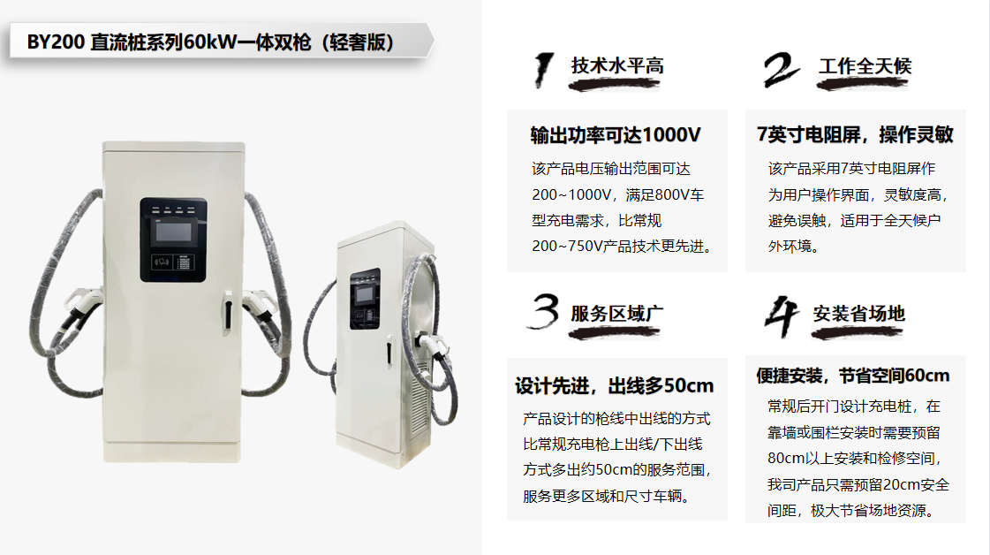
空白演示
单击输入您的封面副标题

Slide 11
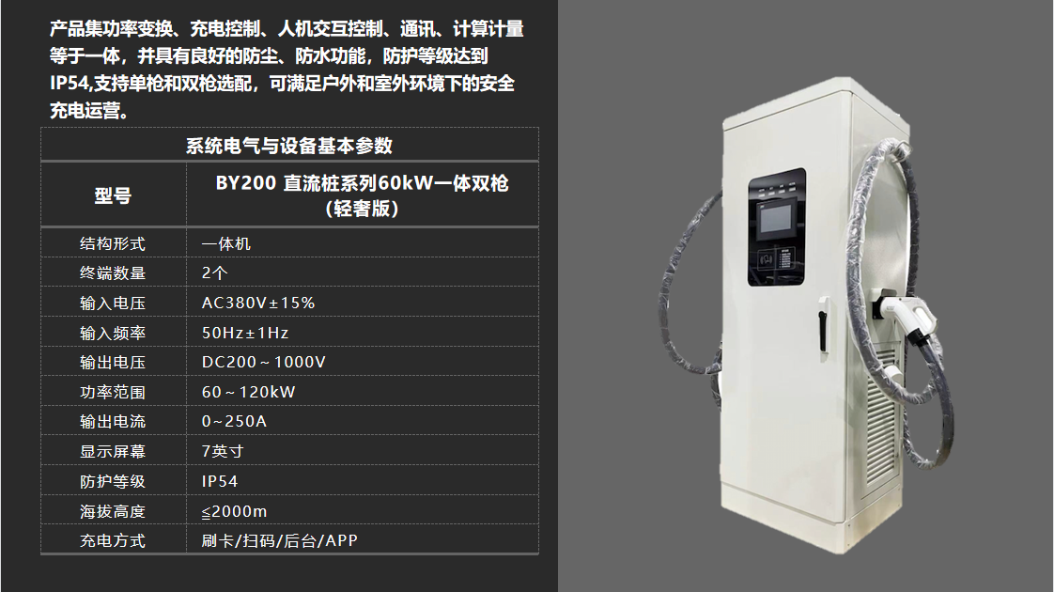
空白演示
单击输入您的封面副标题

Slide 12
空白演示
单击输入您的封面副标题

Slide 13
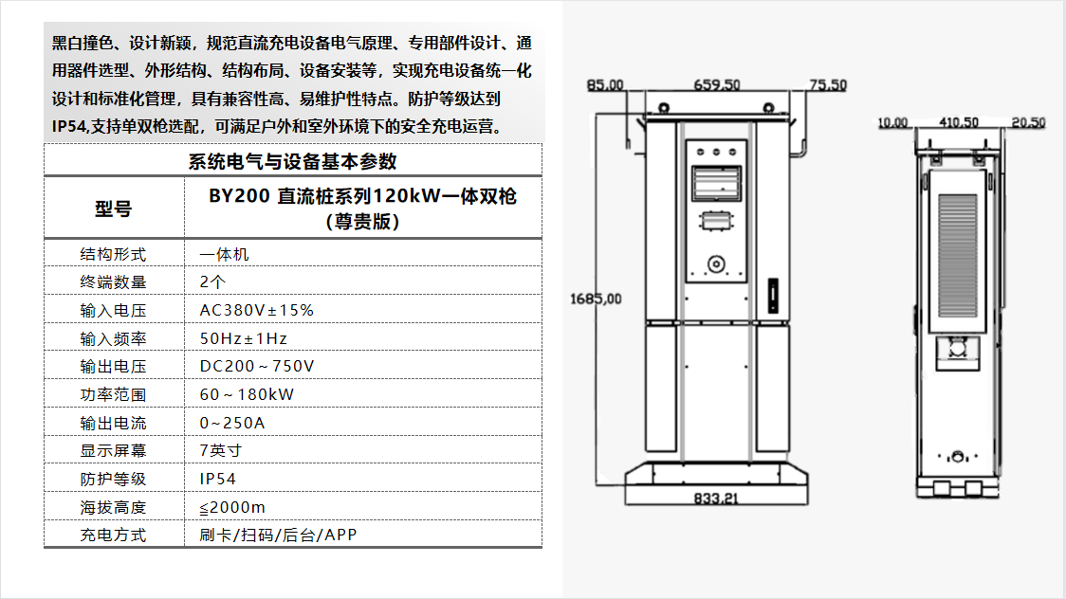
空白演示
单击输入您的封面副标题

Slide 14
空白演示
单击输入您的封面副标题

Slide 15
空白演示
单击输入您的封面副标题

Slide 16
空白演示
单击输入您的封面副标题

